Slide 1


Hajdú-Bihar Vármegyei Mérnöki Kamara által – az MMK Épületgépész Tagozat
együttműködésével – Hűtéstechnikai Szakmai Továbbképzés
RB-s szakmai tapasztalatok hűtéstechnikai szakterületen.
Esettanulmányok
Szabályozási környezet, „szürke zónák”, gázkoncentráció érzékelők alkalmazásának/telepítésének kritikus kérdései
Dr. Tugyi Levente
2026. év március hónap 19. napja

Slide 2
TARTALOMJEGYZÉK
3
SZABÁLYOZÁSI KÖRNYEZET – JOGSZABÁLYI KÖVETELMÉNYEK
ESETTANULMÁNYOK
7
„SZÜRKE ZÓNÁK” FOGALMA
10
GÁZKONCENTRÁCIÓ ÉRZÉKELŐK ALKALMAZÁSÁNAK/TELEPÍTÉSÉNEK KRITIKUS KÉRDÉSEI
17
ÖSSZEFOGLALÁS
24
RB ELLENŐRZŐ SZERVEZET KFT. – CÉGPROFIL
25
2/25

Slide 3
SZABÁLYOZÁSI KÖRNYEZET – JOGSZABÁLYI KÖVETELMÉNYEK
458/2024. (XII. 30.) Korm. Rendelet
a klímagázokkal kapcsolatos tevékenységek végzésének feltételeiről
- 15. Telepítési tanúsítvány-köteles berendezések nyilvántartása
(6) Azon berendezések értékesítése esetén, amelyek az Országos Tűzvédelmi Szabályzat szerint fokozottan tűz- vagy robbanásveszélyes osztályba tartozó klímagázt tartalmaznak vagy ilyen gázokra tervezték, az értékesítésre jogosult vállalkozások kötelesek erről az üzlethelyiségben, az értékesítési felületen vagy a hirdetésben figyelemfelkeltő módon és jól olvashatóan tájékoztatást adni.
(8) A telepítés során a telepítést végző képesített személy köteles a telepíttetőt tájékoztatni arról, hogy a helyszíni hűtőköri szerelést igénylő, nem hermetikusan zárt berendezés szivárgásvizsgálat kötelezett-e. Az Országos Tűzvédelmi Szabályzat szerint fokozottan tűz- vagy robbanásveszélyes osztályba tartozó klímagázzal előtöltött berendezés telepítése esetén a tájékoztatásnak erre a tényre is ki kell terjednie.
.
.
.
g) a berendezésben lévő klímagáz tűz- vagy robbanásveszélyességére vonatkozó tájékoztatást,
2024. évi LXXXVII. a törvény (a klímagázokról) olyan anyagokat is szabályoz (célja az üvegházhatású gázok kibocsátásának csökkentése), amelyek ugyan alacsony üvegházhatású potenciállal rendelkeznek és alternatív hűtőközegként alkalmazhatók, azonban biztonságtechnikai szempontból – például robbanásveszélyességük miatt – fokozott kockázatot jelentenek.
3/25

Slide 4
GYÚLÉKONY ANYAGOK OSZTÁLYOZÁSA
ANSI/ASHRAE Standard 34 - Designation and Safety Classification of Refrigerants (Hűtőközegek gyúlékonyság szerinti osztályozás – MSZ EN 378-1:2016+A1:2021 E. melléklet)
54/2014. (XII. 5.) BM rendelet az Országos Tűzvédelmi Szabályzatról
IV. Fejezet TŰZVESZÉLYESSÉGI ÉS KOCKÁZATI OSZTÁLYBA SOROLÁS
Gázok vagy folyadékok fizikai és kémiai tulajdonságuk szerinti kategorizálás.
Halmazállapotok/megjelenési formák szerint
Gáz/cseppfolyósított gáz
(Folyadék (lobbanáspont))
MSZ EN 378-1:2016+A1:2021 E. melléklet - A hűtőközegek biztonsági osztályai és tájékoztató adatai 168 darab anyagot tartalmaz.
A1 = nem gyúlékony | Nem tűzveszélyes osztályba tartozik
A2L = enyhén gyúlékony | Fokozottan tűz- vagy robbanásveszélyes osztályba / (Mérsékelten tűzveszélyes osztályba tartoznak)
A2 = gyúlékony
A3 = erősen gyúlékony
4/25

Slide 5
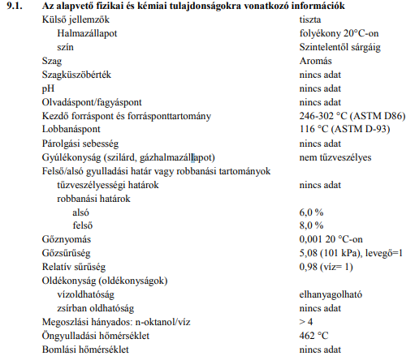
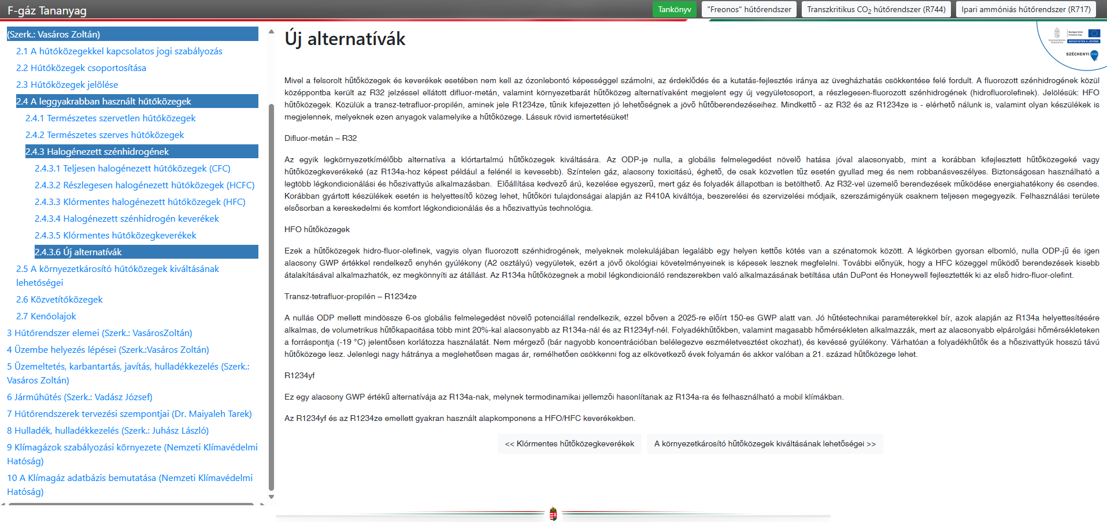

ÉGÉSI- ÉS ROBBANÁSTECNIKAI TULAJDONSÁGOK
Szükséges égési- és robbanási tulajdonságok, jellemzők forrásai:
Biztonságtechnikai adatlap (Material Safety Data Sheet),
Szabványok
Egyedi vizsgálati jelentés,
GESTIS Substance Database
Hűtőközeg száma | Összetétel (Tömegszázalék) | Biztonsági osztály | ARH | Öngyulladási hőmérséklet
R-454A | R-32/1234yf (35/65) | A2L | 278 g/m³ | ND (Not Determined)
R-32 | Difluor-metán (metilénfluorid) | A2L | 307 g/m³ | 648 °C
5/25

Slide 6
Egyéb
ISO 13043:2011 Közúti járművek – Mobil légkondicionáló rendszerekben (MAC) használt hűtőközeg-rendszerek – Biztonsági követelmények
ISO 817:2024 Hűtőközegek — Megjelölés és biztonsági besorolás
Termékcsalád szabványok | Alkalmazási terület
MSZ EN IEC 60335-2-24:2022 | Háztartási és hasonló jellegű villamos készülékek. Biztonság. 2-24. rész: Hűtőkészülékek, fagylalt- és jégkészítők kiegészítő követelményei
MSZ EN IEC 60335-2-89:2023 | Háztartási és hasonló jellegű villamos készülékek. Biztonság. 2-89. rész: Beépített vagy távoli hűtőkondenzátor-egységgel vagy hűtőkompresszorral ellátott kereskedelmi hűtőkészülékek kiegészítő követelményei
MSZ EN IEC 60335-2-40:2025 | Háztartási és hasonló jellegű villamos készülékek. Biztonság. 2-40. rész: Villamos hőszivattyúk, légkondicionálók és párátlanítók kiegészítő követelményei
MSZ EN IEC 60335-2-104:2025 | Háztartási és hasonló jellegű villamos készülékek. Biztonság. 2-104. rész: Légkondicionáló és hűtőberendezésekből származó hűtőközeg visszanyerésére és/vagy újrahasznosítására szolgáló készülékek kiegészítő követelményei
VONATKOZÓ SZABVÁNYOK
MSZ EN 378 szabványsorozat vonatkozásában, a hűtőrendszerek biztonságát tárgyaló termékcsaládszabványok előnyt élveznek ugyanarra az alkalmazási területre vonatkozó horizontális és általános szabványokkal szemben.
Hűtőrendszerek tervezése
MSZ EN 378-1:2016+A1:2021 - Hűtőrendszerek és hőszivattyúk. Biztonsági és környezetvédelmi követelmények: Alapvető követelmények, fogalommeghatározások, osztályozás és kiválasztási kritériumok
MSZ EN 378-2:2017 - Hűtőrendszerek és hőszivattyúk. Biztonsági és környezetvédelmi követelmények: Tervezés, szerkezet, vizsgálat, megjelölés és dokumentáció
MSZ EN 378-3:2016+A1:2021 - Hűtőrendszerek és hőszivattyúk. Biztonsági és környezetvédelmi követelmények: A telepítés helye és a személyek védelme
MSZ EN ISO 5149-4:2025 - Hűtőrendszerek és hőszivattyúk. Biztonsági és környezetvédelmi követelmények: Üzemeltetés, karbantartás, javítás és visszanyerés
MSZ EN 12263:2000 - Hűtőberendezések és hőszivattyúk. Biztonsági nyomáshatároló kapcsolókészülékek. Követelmények és vizsgálatok
MSZ EN 14276-1:2020 - Nyomástartó berendezések hűtőrendszerekhez és hőszivattyúkhoz. 1. rész: Edények. Általános követelmények
MSZ EN 14276-2:2020 - Nyomástartó berendezések hűtőrendszerekhez és hőszivattyúkhoz. 2. rész: Csővezetékezés. Általános követelmények
Hűtőgéprendszerek és berendezések robbanás elleni védelmének átfogó céljai:
A hűtőközeg szivárgásmentes állapotának biztosítása és annak fenntartása a teljes életciklus során.
A berendezés/rendszer telepítési környezetének megfelelő kialakítása a vonatkozó jogszabályi és szabványkövetelmények szerint.
Esetleges veszélyhelyzetek felismerése és kezelése (gázkoncentráció érzékelés, automatikus szellőztetés, rendszerleválasztás/izolálás).
Gyújtóforrások kizárása normál üzemállapotban és váratlan események bekövetkezésekor.
6/25

Slide 7
ESETTANULMÁNYOK
1. | Helyszín/idő: UK, 2009. szeptemberi összefoglaló több esetről; konkrét példák: Normanton (West Yorkshire) és West Bromwich. Mi történt: a beszámoló szerint a hűtő “felrobbant”, ajtók/ablakok sérültek, jelentős kár. Magyarázat: átállás R600a hűtőközegre; elméleti lehetőség, hogy szivárgás után a gáz begyullad pl. termosztát kapcsolási szikrájától.
2. | Helyszín/idő: Németország, 2019. Mi történt: egy németországi hűtőházi hűtőberendezés karbantartása közben történt robbanás, ahol propán hűtőközeg (R-290) volt használatban. A robbanás 2 munkást súlyosan megégetett, további 6 személy megsérült. A halálos sérülés nem szerepel, de jelentős személyi sérülés történt. Magyarázat: a vizsgálat szerint helytelen karbantartás/eljárás volt a kiváltó ok, nem pedig csak statikus gázszivárgás.
7/25
¹⁾ Isobutane Gas Suspected As The Cause Of Fridge Explosions - https://www.ukwhitegoods.co.uk/appliance-industry-news/41-news/2407-isobutane-gas-suspected-as-the-cause-of-fridge-explosions
²⁾ Propane Explosion In A German Refrigerated Warehouse - https://www.fluorocarbons.org/news/propane-explosion-in-a-german-refrigerated-warehouse/

Slide 8
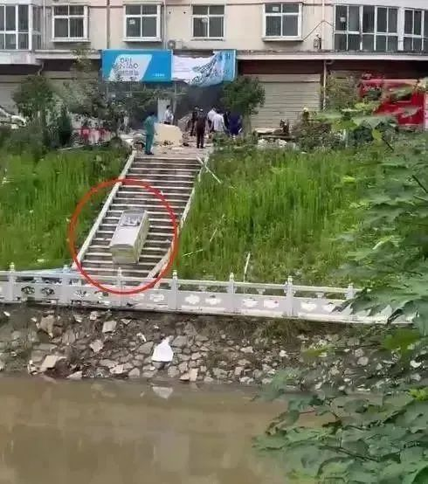
ESETTANULMÁNYOK
3. | Helyszín/idő: Michigan, USA, 2022. Mi történt: egy HVAC szerelő súlyos sérüléseket szenvedett, mert R-22 hűtőközeg magas nyomással kezdett szivárogni/kitörni, miközben próbálta megállítani a szivárgást egy élelmiszerüzletben. Magyarázat: a bíróság szerint a berendezés hibás volt, és a hiba miatt elszabadult hűtőközeg kémiai égési sérüléseket okozott, majd a dolgozó kezei nagy részét elveszítette.
4. | Helyszín/idő: Henan tartomány, Xinyang, Luoshan megye, 2023. Mi történt: egy “fagylaltot árusító” kisbolt pincéjében hűtőláda/hűtő robbant fel. Magyarázat: kompresszor meghibásodás váltotta ki az eseményt (előzetes vizsgálat).
8/25
³⁾ HVAC Tech Loses Most of Hands in Explosion, Awarded $75 Million - https://www.achrnews.com/articles/164831-hvac-tech-loses-most-of-hands-in-explosion-awarded-75-million
⁴⁾ 冰箱爆炸致一死一伤！夏季用冰箱需格外警惕 - https://m.gmw.cn/toutiao/2023-07/15/content_1303440928.htm

Slide 9
ESETTANULMÁNYOK
5. | Helyszín/idő: Hong kong, Chevalier restaurant, 2013. Mi történt: javítás közben két robbanást hallottak, ablakok kitörtek. Magyarázat: a szerelő gyúlékony hűtőközeget fejtett le nem újratölthető, nem erre való palackba. Karbantartásnál vagy szerelésnél a “kis mennyiség” is kritikus lehet rossz eljárással!
9/25
⁵⁾ Action demanded after hydrocarbon explosion - https://www.coolingpost.com/world-news/action-demanded-after-hydrocarbon-explosion/

Slide 10
„SZÜRKE ZÓNÁK” FOGALMA
54/2014. (XII. 5.) BM rendelet
XI. Fejezet – Robbanás elleni védelem
99. § (1) A fokozottan tűz- vagy robbanásveszélyes osztályba tartozó anyag előállítása, feldolgozása, használata, tárolása és forgalmazása során az érintett térrészben, helyiségben, építményben, ipari technológiai egységben, továbbá az e tevékenységekkel összefüggő tervezés és kivitelezés során a robbanás elleni védelmet – kivéve elhanyagolható mértékű robbanásveszély esetén – tervezéssel és védelmi intézkedésekkel biztosítani, a védelmi intézkedéseket dokumentálni kell.
(4) A robbanás elleni védelem biztosítása céljából
a) a fokozottan tűz- vagy robbanásveszélyes anyag jelenlétét térben és időben korlátozni kell,
b) a lehetséges gyújtóforrások kizárásáról, korlátozásáról gondoskodni kell,
c) a robbanásveszélyes térben az esetlegesen bekövetkező robbanás káros hatásait korlátozni kell.
3/2003. (III. 11.) FMM-ESzCsM együttes rendelet
2. § (1) A munkáltató alapvető kötelezettsége, hogy az egészséget nem veszélyeztető és biztonságos munkavégzés céljából műszaki, illetve szervezési intézkedésekkel a robbanóképes légtér kialakulását megelőzze, ha erre nincs lehetőség, akkor a robbanást elhárítsa, illetve az esetleges robbanás hatásait csökkentse.
Megelőző, mint elsődleges védelmi intézkedés: A veszélyes robbanóképes közegek kialakulásának elkerülése vagy csökkentése. Ez a cél lényegében úgy érhető el, hogy vagy az éghető/gyúlékony anyag koncentrációját változtatják meg úgy, hogy az robbanási tartományon kívül legyen, vagy az oxigénkoncentrációt csökkentik az oxigén-határkoncentráció (OHK) alatti értékre¹.
10/25
¹⁾ MSZ EN 1127-1:2019 Robbanóképes közegek. Robbanásmegelőzés és robbanásvédelem szabvány 6.1. fejezet a)

Slide 11
ROBBANÁSVESZÉLYES TÉRSÉGEK (ZÓNÁK) „HATÁRAI”
MSZ EN IEC 60079-10-1:2021 nem vonatkozik a lakóhelyiségekre.
Potenciálisan robbanásveszélyes környezet: a munkatérnek az a része, ahol robbanóképes légtér kialakulhat. (3/2003. (II. 11.) FMM-EszCsM rendelet 1. § b))
 | Háztartási használat/ Lakóhelyiségek | Nem rendes háztartási használat (kereskedelmi) (pl. üzletek) | Ipari technológia
Robbanásveszélyes térségnek minősülhet-e? |  | ✓ | ✓
Vonatkozó szabvány | MSZ EN IEC 60335-2 szabványsorozat | MSZ EN IEC 60335-2 szabványsorozat / MSZ EN 378 szabványsorozat | MSZ EN 378 szabványsorozat
Kockázatcsökkentő műszaki és szervezési intézkedések | Szükségesek? | Szükségesek | Szükségesek
35/2016. (IX. 27.) NGM rendelet (2014/34/EU Direktíva) 2. § c) a háztartási és nem kereskedelmi használatra szánt olyan berendezések, amelyeknél robbanásveszély csak ritkán, kizárólag fűtőgáz véletlen szivárgása következtében jöhet létre; (6th EDITION – January 2026 – The 'Blue Guide' on the implementation of EU product rules - nem jogszabály)
11/25
Karbantartási és szerelési folyamatok során bárhol fennállhat akár a robbanásveszély kockázata! Kockázatcsökkentő műszaki és szervezési intézkedésekkel, szabványi követelmények teljesülése és azok megfelelőssége szerint, minimalizálható a robbanási kockázat, elhanyagolható mértékű lehet a robbanás veszély.

Slide 12
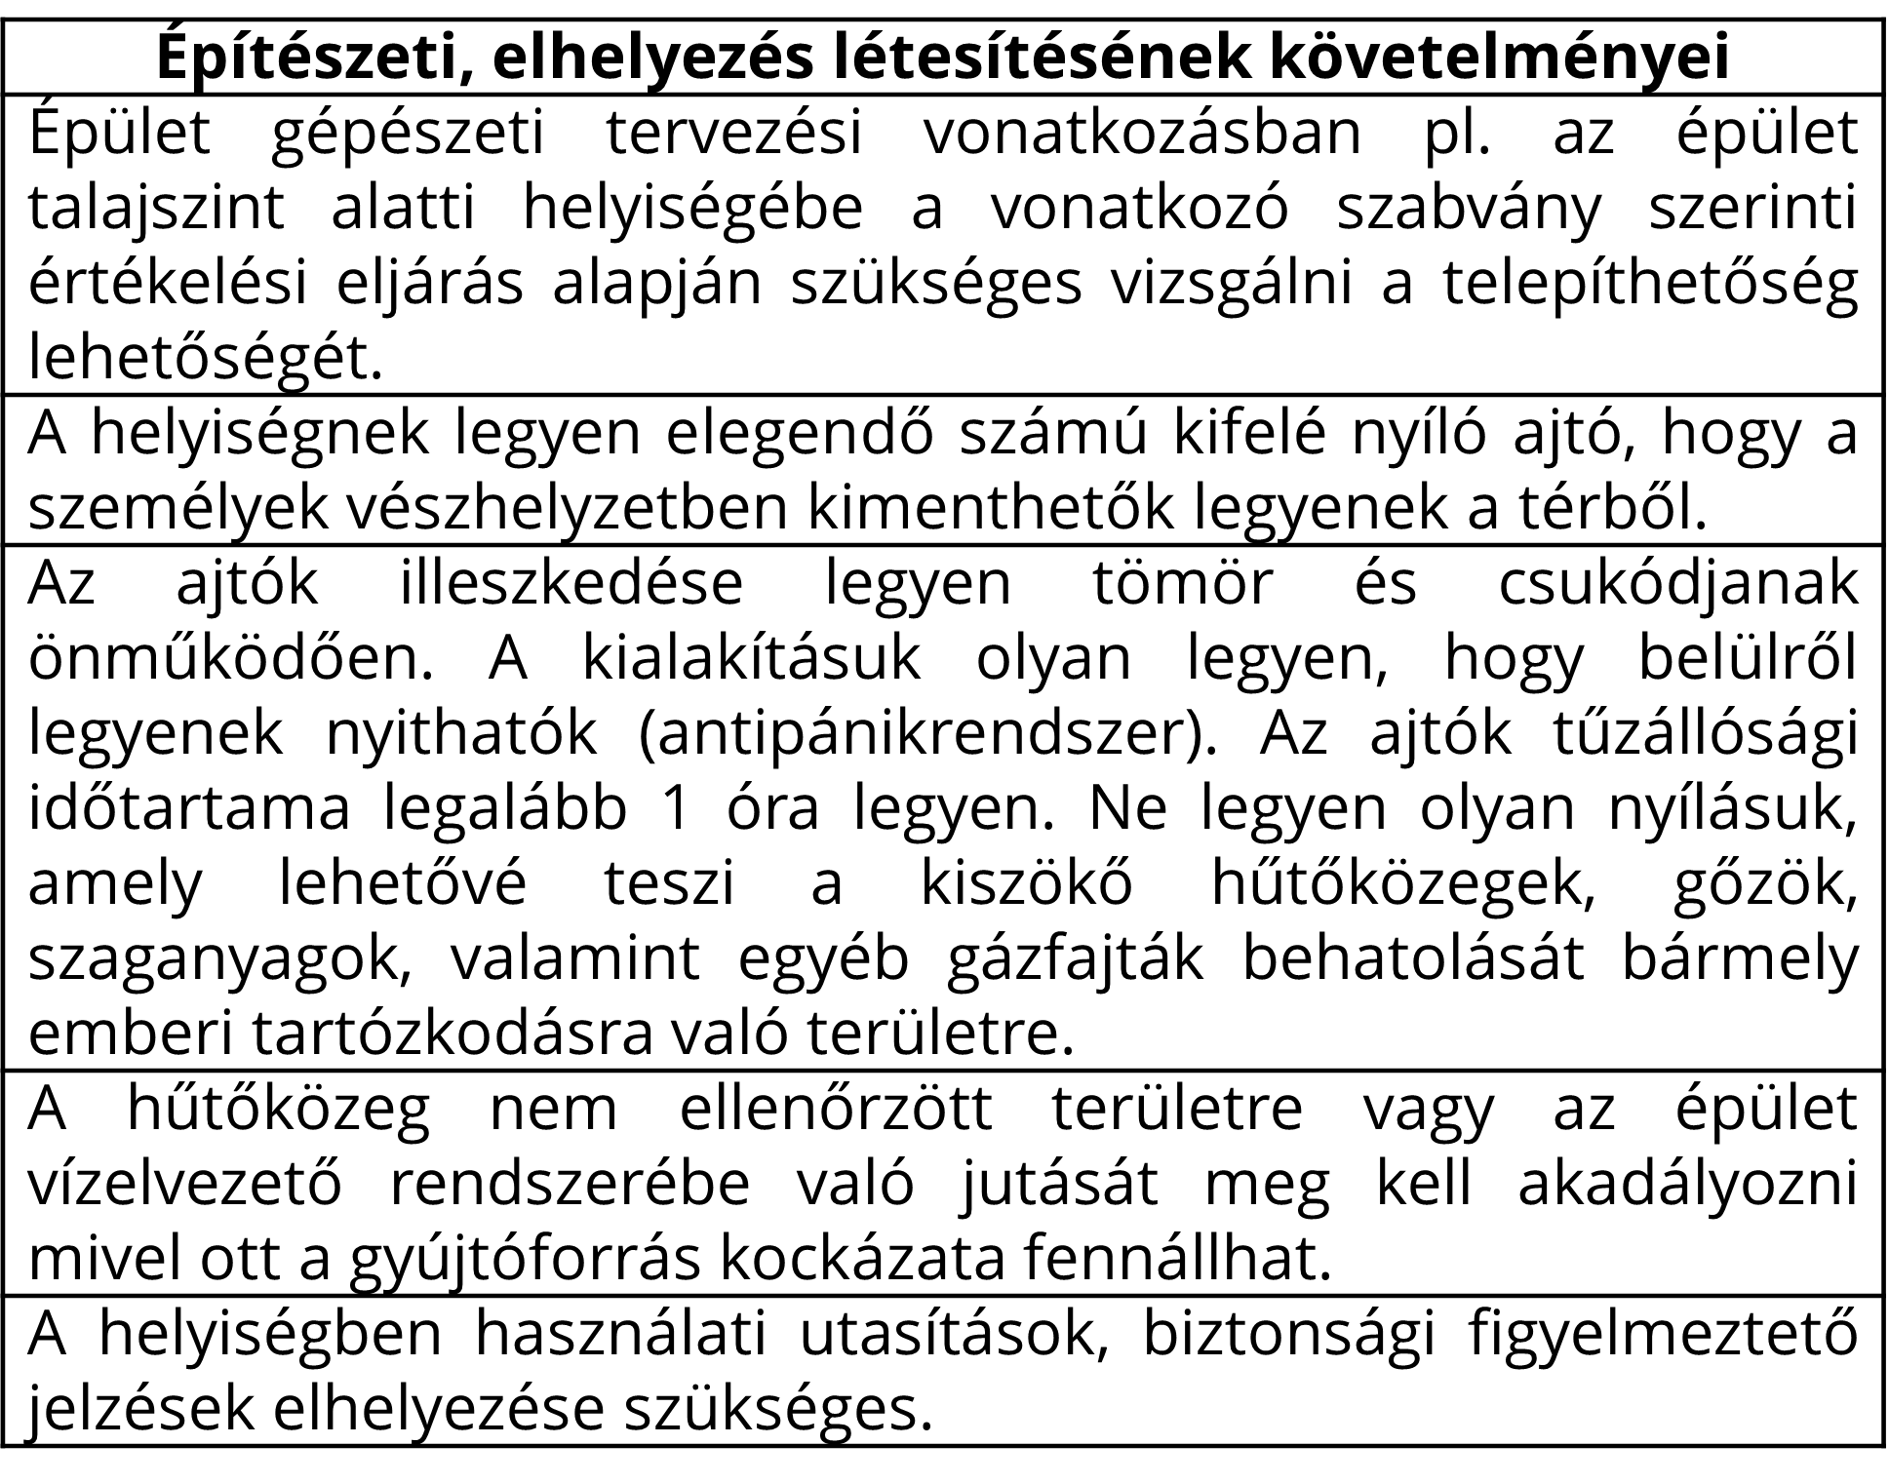
MŰSZAKI ÉS SZERVEZÉSI INTÉZKEDÉSEK
Példa egy beltéri kialakítás szerinti esetleges robbanás elleni védelem lehetséges intézkedéseiről
Kültéri egységek esetében kevesebb műszaki és szervezési intézkedés is elégséges.
12/25

Slide 13
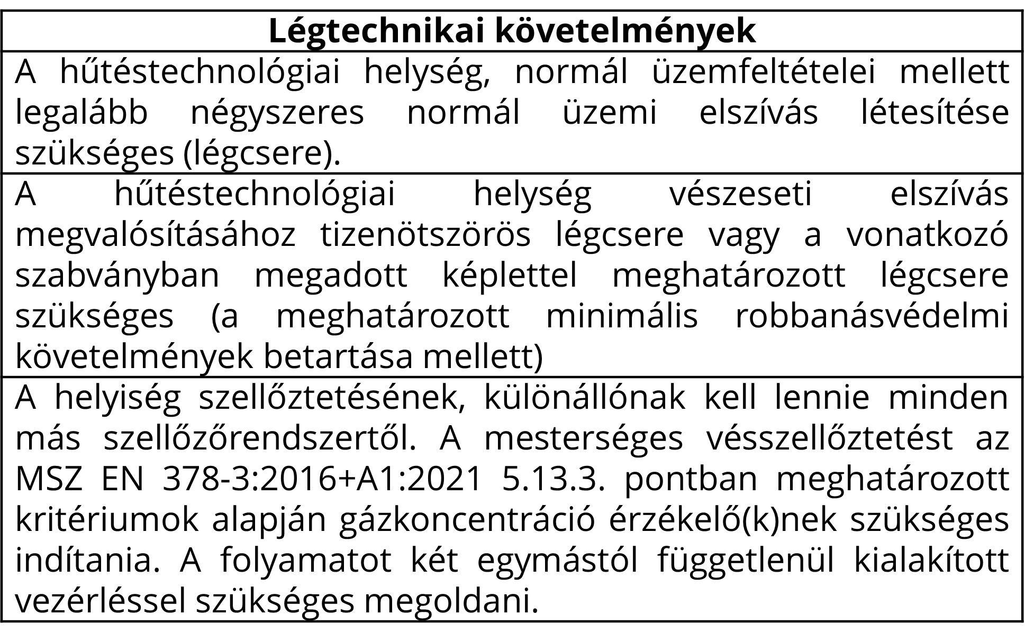
MŰSZAKI ÉS SZERVEZÉSI INTÉZKEDÉSEK
Példa egy beltéri kialakítás szerinti esetleges robbanás elleni védelem lehetséges intézkedéseiről
Kültéri egységek esetében kevesebb műszaki és szervezési intézkedés is elégséges.
13/25

Slide 14
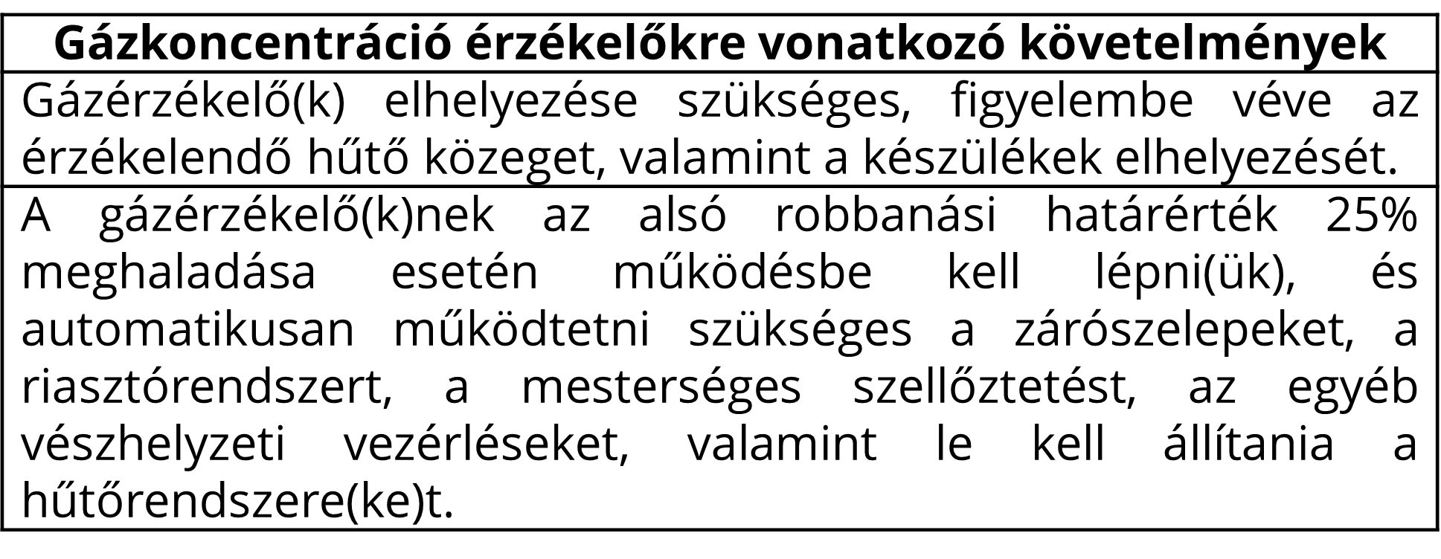
MŰSZAKI ÉS SZERVEZÉSI INTÉZKEDÉSEK
Példa egy beltéri kialakítás szerinti esetleges robbanás elleni védelem lehetséges intézkedéseiről
Kültéri egységek esetében kevesebb műszaki és szervezési intézkedés is elégséges.
Az MSZ EN 378-3:2016+A1:2021 szabvány 9.3.3. fejezete alapján a létesített gázkoncentrációk érzékelőknek az alábbi értékeket meg nem haladó koncentrációk esetében szükséges működésbe lépniük:
350 mg/m³ / 500 ppm / 0,05 tf% - Előriasztás
21.200 mg/m³ / 30.000 ppm / 3,0 tf% - Fő riasztás
Az előriasztási szint elérésénél akusztikus és vizuális jelzés, és egyidejűleg mesterséges vészszellőzés indításának kell megvalósulni.
A fő riasztási szint elérésénél akusztikus és vizuális jelzés, a hűtőrendszerek automatikus leállítása, valamint hajtsa végre a gépház villamos szempontból gyújtóforrásként számításba vehető berendezéseinek leválasztását
14/25

Slide 15
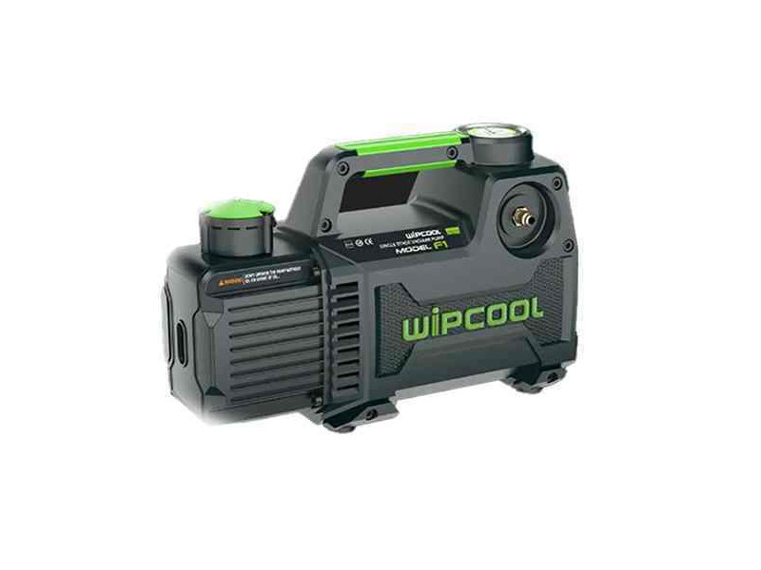
MŰSZAKI ÉS SZERVEZÉSI INTÉZKEDÉSEK
Példa egy beltéri kialakítás szerinti esetleges robbanás elleni védelem lehetséges intézkedéseiről
Kültéri egységek esetében kevesebb műszaki és szervezési intézkedés is elégséges.
Gyújtóforrások kizárásával kapcsolatos követelmények
A helyiségbe a nyílt láng vagy egyéb nem felügyelt tevékenységből adódó gyújtóforrás kizárást meg kell valósítani.
A riasztás elérésénél akusztikus és vizuális jelzés a hűtőrendszerek automatikus leállítása, valamint a helyiség villamos szempontból gyújtóforrásként számításba vehető berendezéseinek leválasztása történjen meg. (Ami nem kerül energiamentesítésre vagy nem lehet (nem villamos gyártmány) robbanásbiztos kivitelű gyártmány szükséges.
A hűtőrendszerek leállítására a helyiségen kívül, az ajtó közelében egy távkapcsolót kell elhelyezni. Lenni kell egy hasonlóan működő kapcsolónak a helyiségen belül is egy alkalmas helyen.
Piacon elérhető de valóban megfelelő-e?
Gondoskodnia kell arról, hogy a termék megfeleljen minden uniós követelménynek.
Műszaki dokumentációt kell összeállítania a megfelelőségről.
EU-megfelelőségi nyilatkozatot kell készíteni, és az aláírást követően érvényes.
A robbanásveszélyes közeg Ex-karakterisztikája (gázalcsoport, hőmérsékleti osztály) szerinti robbanásbiztos gyártmány szükséges kiválasztani (robbanásvédelmi jel).
15/25

Slide 16
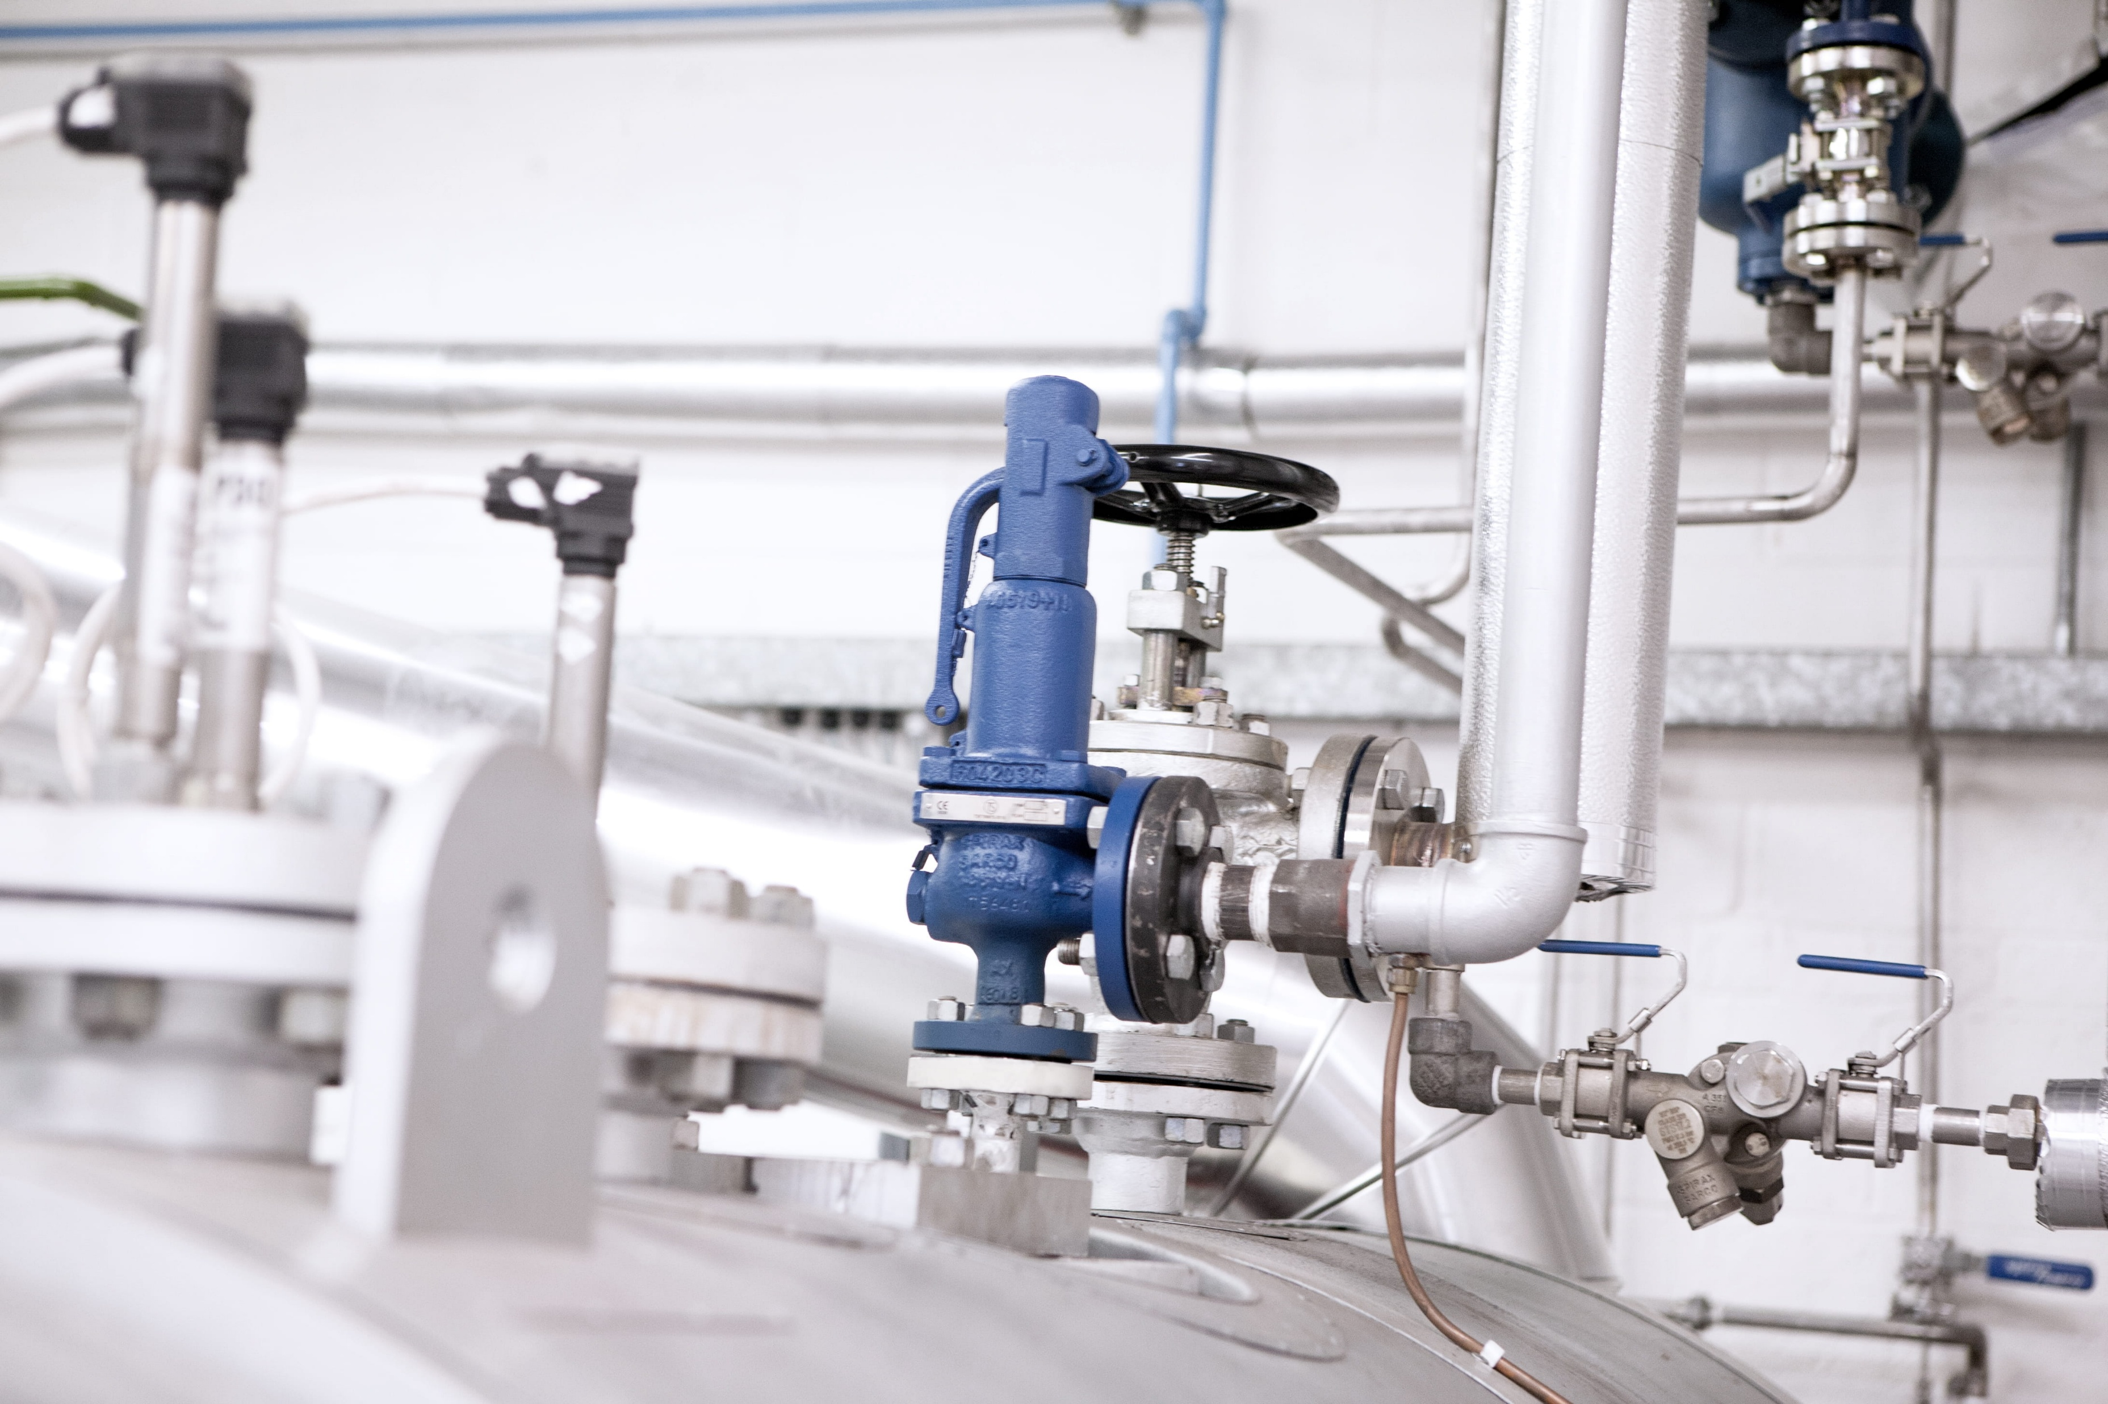
MŰSZAKI ÉS SZERVEZÉSI INTÉZKEDÉSEK
Példa egy beltéri kialakítás szerinti esetleges robbanás elleni védelem lehetséges intézkedéseiről
Kültéri egységek esetében kevesebb műszaki és szervezési intézkedés is elégséges.
Nyomáshatároló berendezés szembeni követelmények
A biztonsági lefúvató szelepek kilépő vezetékeit kockázat nélkül a légtérbe kell lefúvatni, elhelyezésük követelményére vonatkozóan a távozó hűtőközeg nem veszélyeztetheti az embereket és anyagi javakat. További követelmény, hogy a kilépési pont az adott épület minden levegőbelépő nyílásától távol, a levegőben lehessen eloszlatni vagy elegendő mennyiségű, alkalmas abszorpciós közegbe legyen bevezetni.
16/25
¹⁾ Safety valve - https://www.spiraxsarco.com/global/en-GB/training/safety-valve-accreditation-city-and-guilds-accredited

Slide 17
A 40/2017. (XII. 4.) NGM rendelet szerint legalább évente legalább közeli felülvizsgálat végzése a potenciálisan robbanásveszélyes környezetben működő mozgatható (kézi, hordozható vagy szállítható) villamos gyártmányokon), amelyek rendeltetésszerű használatra ezen célra vannak kijelölve. (De pl. éves teljes kalibrálás (gyártó szerint) és Bump test.)
GÁZKONCENTRÁCIÓ ÉRZÉKELŐK
ALKALMAZÁSÁNAK/TELEPÍTÉSÉNEK KRITIKUS KÉRDÉSEI
Gázkoncentráció érzékelők telepítése
Hordozható gázérzékelők alkalmazásának külön képesítési feltétel nincsen, viszont MSZ IEC/TS 60079-44:2024 Robbanóképes közege. Személyi kompetencia alapján „elszámoltatható felelős személy”.
Robbanásbiztos gázérzékelő telepítése és időszakos ellenőrzése kizárólag megfelelő jogosultsággal és szakképesítéssel rendelkező szakember által végezhető.
Robbanásveszélyes térségben és kapcsolódóan védett térben lévő berendezések (nem robbanásveszélyes zónák) és rendszerek ellenőrzése szerint „robbanásbiztos berendezés szerelője” szakképesítés 34/2021. (VII. 26.) ITM rendelet (hatályos) alapján a „robbanásbiztos berendezések karbantartása, javítása, szerelése és üzembe helyezése” (mint tevékenység) végzéséhez ezen szakképesítés szükséges.
Az 54/2014. (XII. 5.) BM rendelet 4. § (2) 53. és 196. § (1) bekezdéssel együtt értelmezve, amennyiben az az éghető gázok, gőzök koncentrációja eléri az alsó robbanási határ 20%-át, tevékenység nem folytatható.
17/25

Slide 18
GÁZKONCENTRÁCIÓ ÉRZÉKELŐK ELHELYEZÉSÉNEK ÉS DETEKTÁLÁSÁNAK OPTIMALIZÁLÁSA
Az MSZ EN 60079-29-2:2015 szabvány 8. fejezete a gázérzékelők elhelyezésére ad iránymutatást, empirikus tapasztalatokon alapuló szabályok mentén. Az egyik alapelv szerint az érzékelők magassági elhelyezése a gáz sűrűségétől függ: levegőnél nehezebb gázok (pl. propán) esetén a talaj közelében, míg levegőnél könnyebb gázoknál (pl. metán, ammónia) a mennyezet közelében célszerű telepíteni. Kerülni kell az érzékelők közvetlen légáramlatba helyezését, mivel ez ronthatja az észlelés megbízhatóságát. A megfelelő telepítési hely helyszíni kísérletekkel (pl. füstcső teszt) és gázterjedési szimulációval határozható meg, mely utóbbit a következő alfejezetekben ismertetem.
Az MSZ EN 378-3:2016+A1:2021 szabvány által legalább egy gázkoncentráció érzékelő elhelyezést írja elő.
A TvMI 13.5:2025.02.01. 9.4.2. fejezetében meghatározott legalább két gázérzékelő alkalmazása történjen meg, hanem a kettős üzembiztonság biztosításán túl további gázkoncentráció-érzékelők telepítése is.
18/25
¹⁾ Tugyi, L. (2025). Robbanásveszélyes környezetben kialakuló kibocsátások szimulációs és kísérleti vizsgálata, Doktori értekezés, Miskolci Egyetem

Slide 19
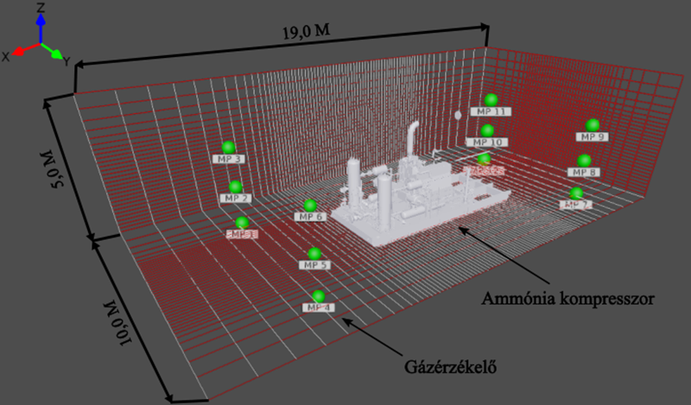

ROBBNÁSVESZÉLYES KÖZEG SZIVÁRGÁSÁNAK VIZSGÁLATA
Ammónia hűtőközeg (R-717)
  $20−50 bar(g)$
  -10 – 40°C
  0,5 kg/s
Azonosító | Koordináta (X, Y, Z)
MP1 | 13, -1, 0
MP2 | 13, -1, 1.5
MP3 | 13, -1, 3
MP4 | 13, 5, 0
MP5 | 13, 5, 1.5
MP6 | 13, 5, 3
MP7 | 0, 5, 0
MP8 | 0, 5, 1.5
MP9 | 0, 5, 3
MP10 | 0, -0.5, 0
MP11 | 0, -0.5, 1.5
MP12 | 0, -0.5, 3
19/25
¹⁾ Tugyi, L. (2025). Robbanásveszélyes környezetben kialakuló kibocsátások szimulációs és kísérleti vizsgálata, Doktori értekezés, Miskolci Egyetem

Slide 20
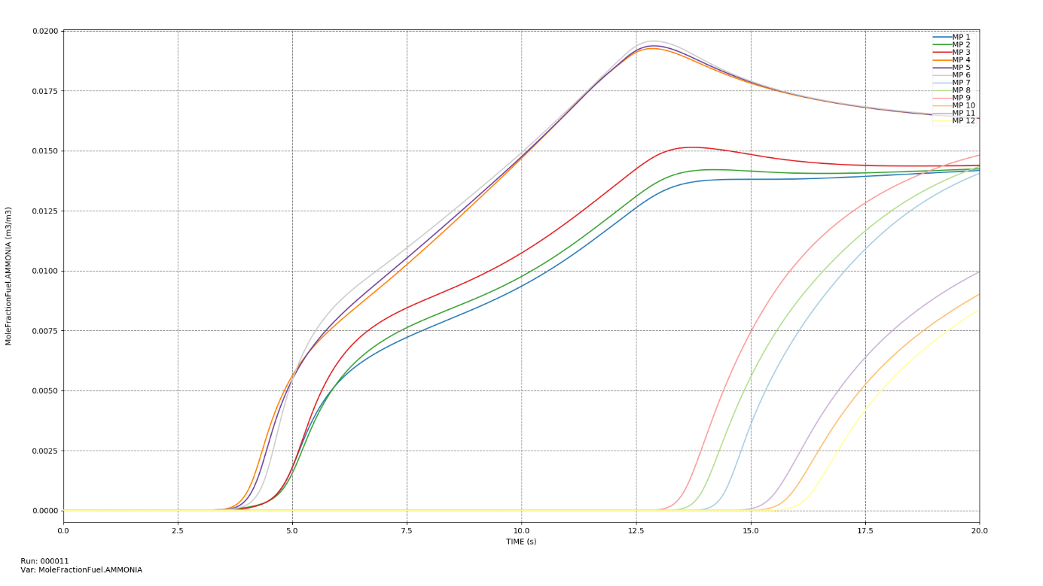
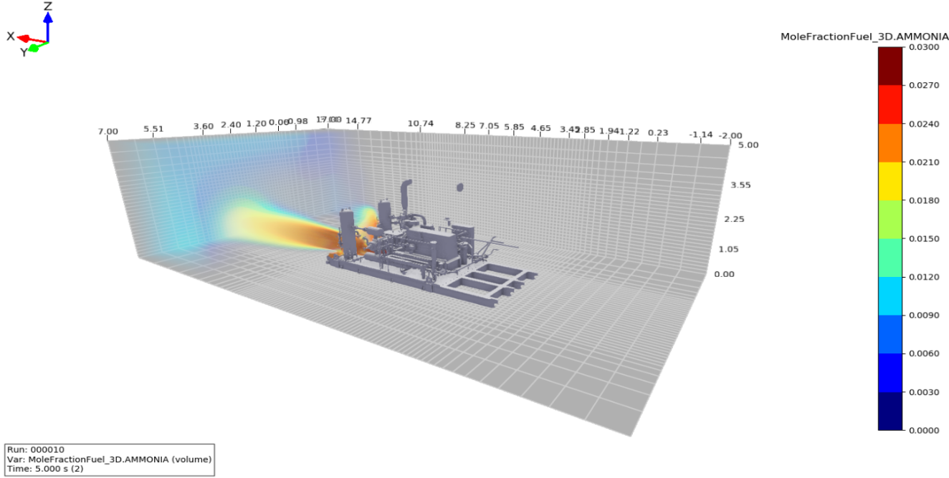
SZIVÁRGÁS KORLÁTOZATLAN +X TERJEDÉSI IRÁNYBAN
20/25
Ammónia gázközeg terjedése
Gázérzékelés koncentráció és idő függvényében

Slide 21
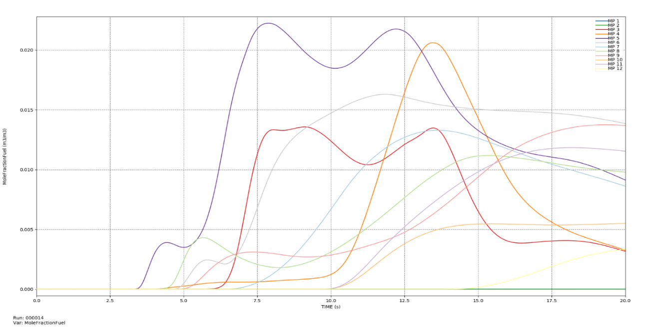
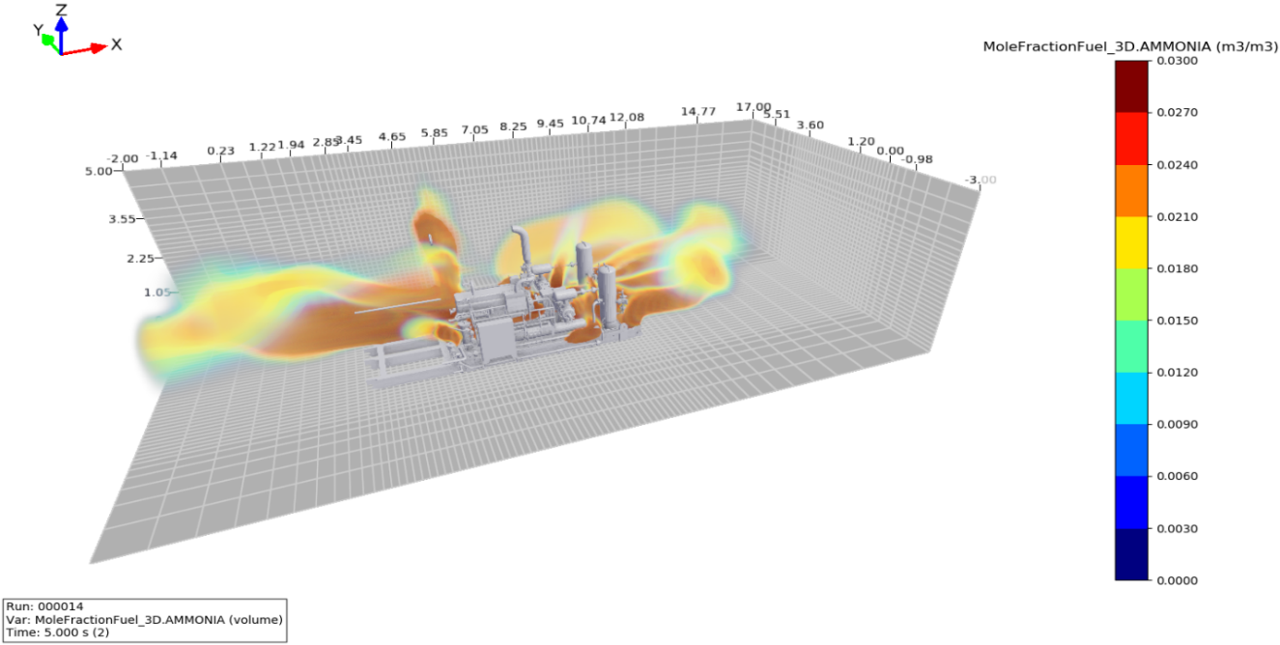
SZIVÁRGÁS KORLÁTOZOTT +Z TERJEDÉSI IRÁNYBAN
21/25
Ammónia gázközeg terjedése
Gázérzékelés koncentráció és idő függvényében

Slide 22
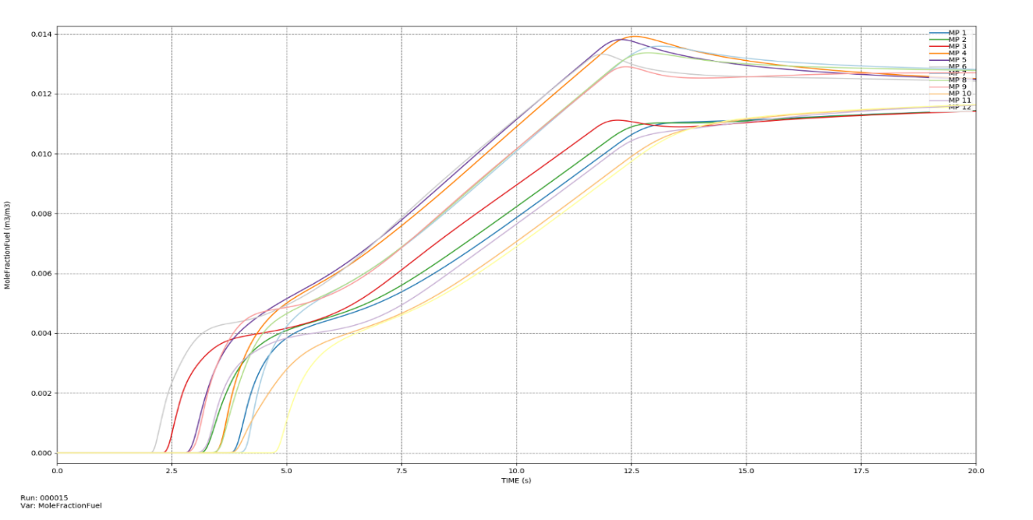
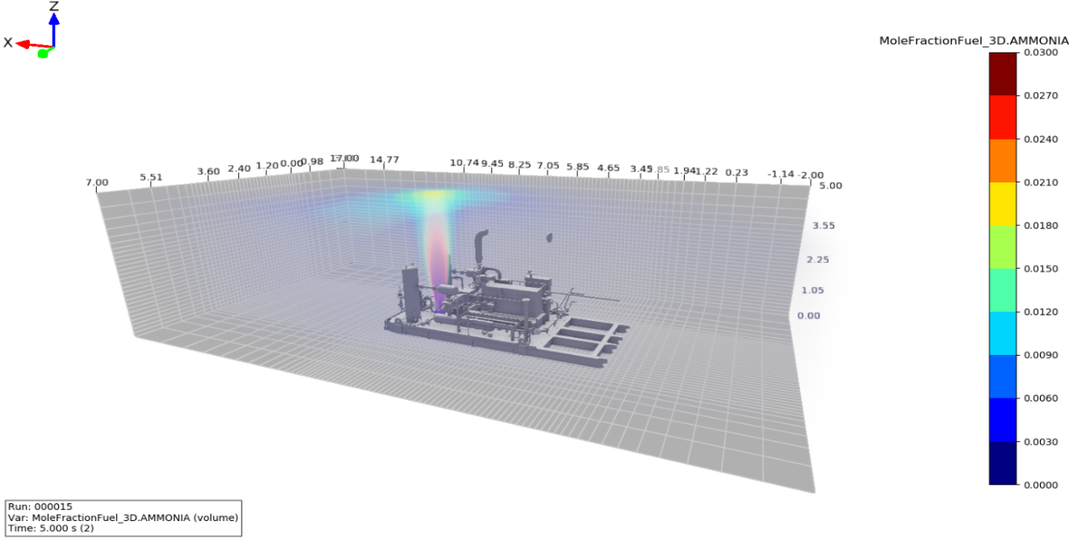
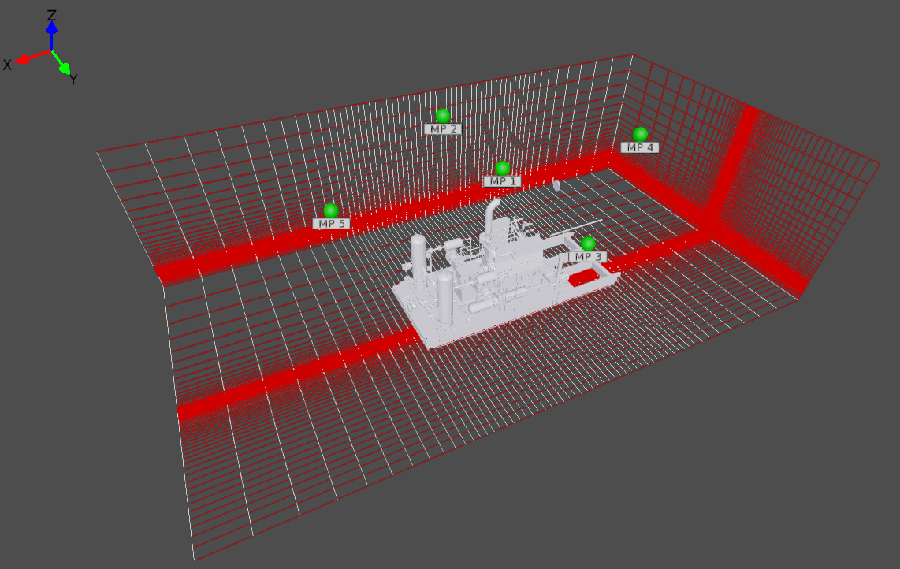
SZIVÁRGÁS KORLÁTOZATLAN +Z TERJEDÉSI IRÁNYBAN
22/25
Ammónia gázközeg terjedése
Gázérzékelés koncentráció és idő függvényében

Slide 23
KONKLÚZIÓ
Ezen megközelítés részletesebb rögzítése indokolt az MSZ EN 60079-29 szabványsorozatban, továbbá az ott megfogalmazott megállapítások és követelmények következetes alkalmazása a munka-, tűz- és robbanásvédelemhez kapcsolódó szervezetek részéről szükséges.
A szimulációs vizsgálatok alapján megállapítható, hogy zárt terekben és akadályozott környezetben egyetlen, a szivárgási pont közvetlen közelében elhelyezett gázkoncentráció-érzékelő alkalmazása nem biztosít minden esetben megfelelő szintű védelmet. Az eredmények azt mutatják, hogy az érzékelők elhelyezésének optimalizálása biztonságtechnikai szempontból meghatározó, és a hatályos szabványok által előírt minimális érzékelőszám önmagában nem feltétlenül garantálja a biztonságos üzemeltetési feltételeket. Ennek alapján indokolt több, megfelelően pozícionált gázérzékelő alkalmazása, valamint olyan műszaki és szervezési intézkedések bevezetése, amelyek lehetővé teszik a szivárgás minél korábbi észlelését és a gyors beavatkozás.
23/25

Slide 24
ÖSSZEFOGLALÁS
Az ismertetett esettanulmányok, szabványi követelmények és szimulációs vizsgálatok együttesen azt támasztják alá, hogy gyúlékony hűtőközegek alkalmazása esetén – különösen zárt, tagolt vagy akadályozott terekben – a szivárgás korai felismerése meghatározó jelentőségű a balesetek megelőzésében.
A szabályozási környezet jelenlegi formájában több esetben pontatlan, töredezett és nehezen értelmezhető, ami megnehezíti a követelmények egységes és következetes gyakorlati alkalmazását.
24/25

Slide 25
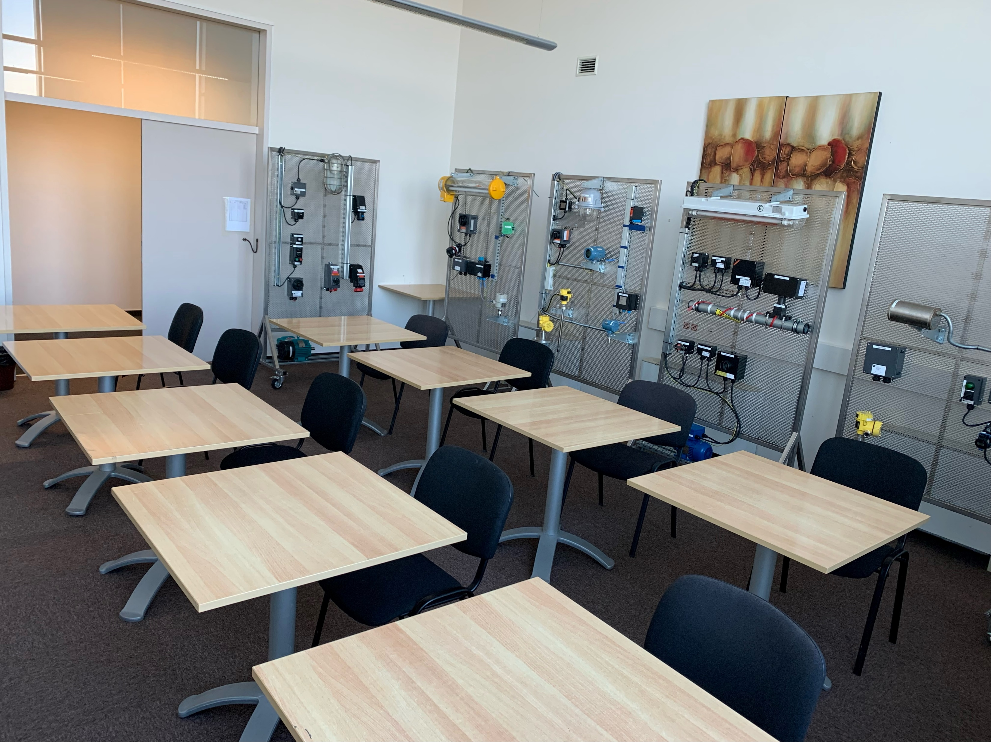
RB ELLENŐRZŐ SZERVEZET KFT. – CÉGPROFIL
Szolgáltatások:
Térségbesorolás (zónabesorolás)
Robbanásvédelmi dokumentáció
Tűz- és robbanásvédelmi tervdokumentumok összeállítása
Felülvizsgálatok
  Érintésvédelem
  Elektrosztatikai feltöltődés és kisülés elleni védelem
  Robbanásvédelmi szempontú ellenőrzés
  Villámvédelem
Műszaki ellenőrzés
Tűzvédelmi megfelelősségi tanúsítvány (TMT)
Munkavédelmi- és tűzvédelmi szempontú vizsgálatok
Robbanásvédelmi képzések
  Robbanásbiztos műszaki vezető
  Robbanásbiztos berendezések szerelője
  Robbanásvédelmi szakmérnök/szakember
Az MSZ EN ISO/IEC 17020:2012 szabvány szerint akkreditált, A-típusú ellenőrző szervezet. Részletező okirat száma: NAH-3-0047/2024.
Központ: 1152 Budapest, Szentmihályi út 167-169. (F414H01) – World Mall
A cég szolgáltatásai országos és azon túli lefedettséggel érhetők el.
Tűz- vagy robbanásveszélyes készülék, gép, berendezés vizsgálata, ellenőrzése, tanúsítása – 22/2009. (VII. 23.) ÖM rendelet 2. § - kijelölt tanúsító szervezet.
…ISMERETMEGÚJÍTÁS…
Tevékenységtől függően
legalább 3 vagy 5 évente.
25/25

Slide 26

Az MSZ EN ISO/IEC 17020:2012 szabvány szerint akkreditált, A-típusú ellenőrző szervezet. Részletező okirat száma: NAH-3-0047/2024
Köszönöm szépen a figyelmet.
2026. év március hónap 19. napja.
Dr. Tugyi Levente • +36 (70) 621 9894 • tugy.levente@rbesz.hu • www.rbesz.hu

